Slide 1


ПРОЕКТ
Свой Градиентный Бустинг
Антонова Арина
Мальшаков Павел
Панкратов Никита
Москва 2024

Slide 2
‹#›
Датасет
Датасет «Регистрация в тренажерном зале и метаданные пользователя» — синтетический набор данных, имитирующий активность пользователей в тренажёрных залах различных локаций.
Датасет состоит из четырёх связанных файлов:
Данные о пользователях: user_id, age, gender, subscription_plan, user_location.
Данные о тренажерных залах: gym_id, location, gym_type, amenities.
История посещений: checkin_time, checkout_time, workout_type, calories_burned.
Планы подписок: subscription_plan, price_per_month, features.
Объём данных: 10 000 строк

Slide 3
‹#›
Обоснование выбора датасета
Многообразие признаков, таких как числовые, категориальные, временные и текстовые признаки
Датасет позволяет моделировать как регрессионную задачу (предсказание количества сожжённых калорий), так и классификационную задачу (предсказание идентификатора зала).
Имитирует реальные сценарии использования тренажёрных залов, что делает результаты анализа практически значимыми.
Практическое применение регрессии и классификации
Регрессионная задача (calories_burned):
Персонализация тренировочных программ
Мониторинг эффективности тренировок
Создание аналитических фитнес-отчётов
Классификационная задача (gym_id):
Рекомендательные системы
Оптимизация распределения нагрузки
Анализ предпочтений пользователей

Slide 4
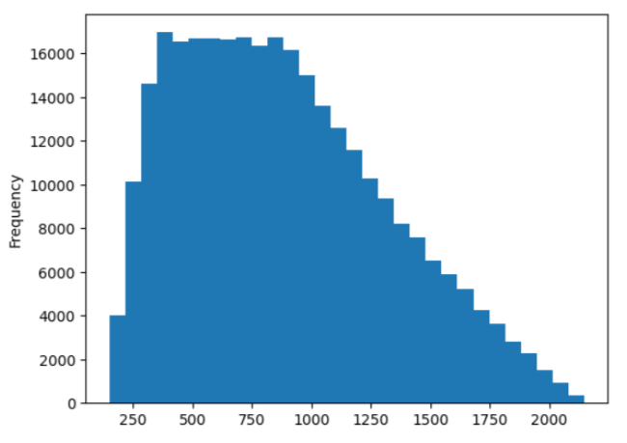
‹#›
Целевая переменная и ее особенности
Сalories_burned — количественная переменная, отражающая количество сожженных калорий.
Проблема:
Правосторонний хвост и асимметрия распределения.
Стандартные функции потерь (MSE, MAE) фокусируются на частых значениях и игнорируют редкие наблюдения.
Метрика MAPE штрафует большие процентные ошибки, особенно при недооценке высоких значений.
График 1. Распределение целевой переменной calories_burned

Slide 5
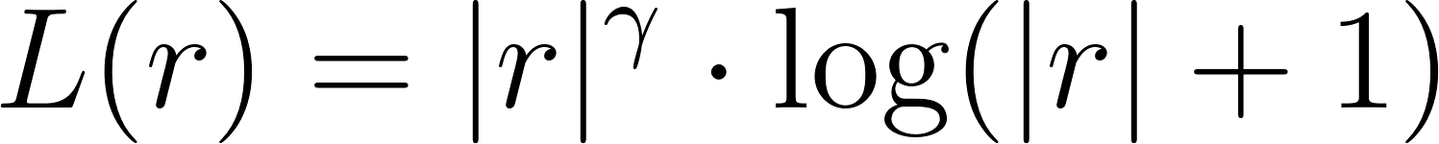
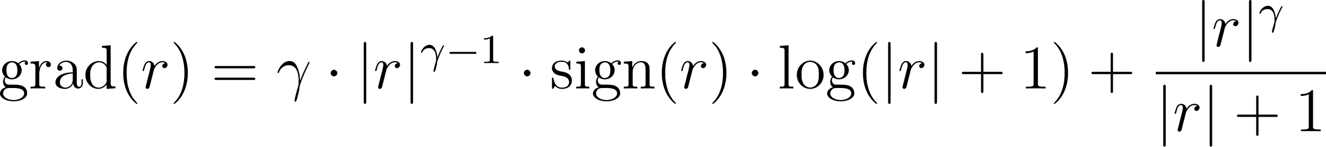
‹#›
Focal Loss для регрессии
Адаптация функции Focal Loss, изначально разработанной для классификации, к регрессионной задаче для фокусировки на сложных примерах.
Focal Loss, выведенный для задачи регрессии:
Gradient для данной loss-функции выглядит следующим образом:

Slide 6
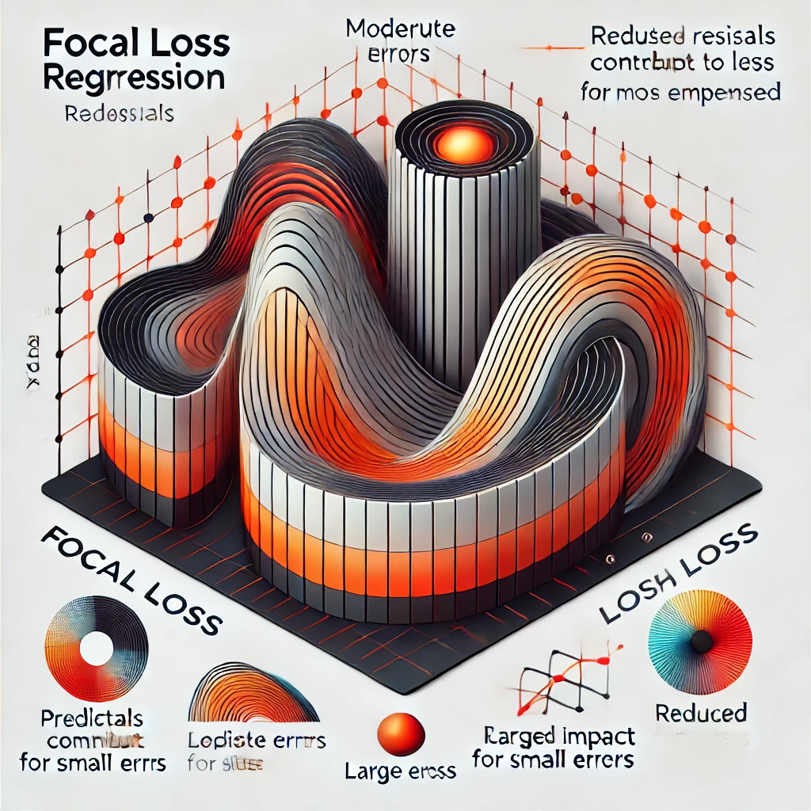
‹#›
Преимущества Focal Loss
Фокусировка на крупных ошибках;
Снижение влияния легко предсказываемых значений;
Focal Loss косвенно минимизирует MAPE, так как уменьшает процентные ошибки на значительных отклонениях;
Позволяет адаптировать функцию потерь под структуру данных для достижения наилучшего результата.

Slide 7
‹#›
Результаты
Данная реализация позволяет достичь лучшего результата по метрике MAPE и что немаловажно значительно быстрее выполняется с точки зрения обучения и предсказания модели в сравнении с классическим алгоритмом XGBoost. Сравнительная статистика приведена в таблице ниже:
Метод | MAPE | Time
BoostingFocalRegression | 0.46083 | 2 min 13 sec
XGboost | 0.57409 | 17 min 26 sec

Slide 8
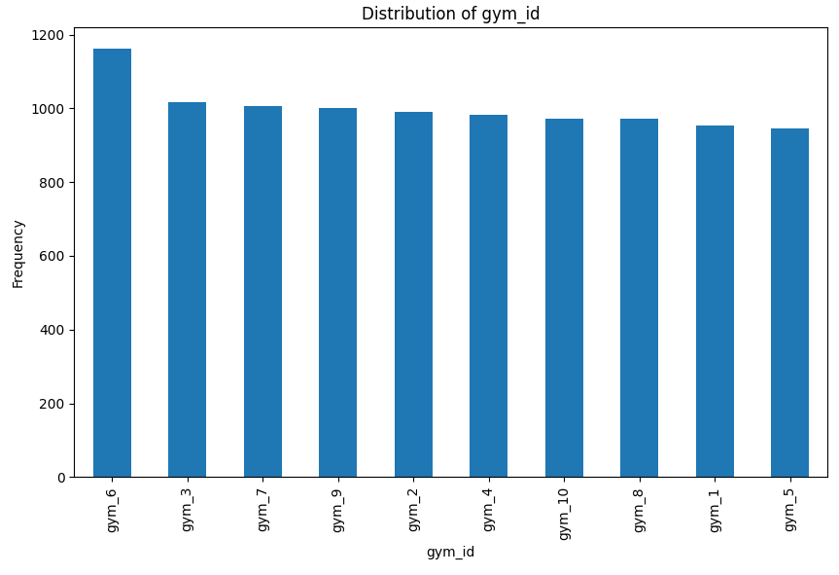
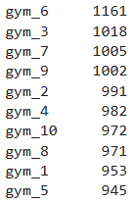
‹#›
Целевая переменная для классификации
gym_id — идентификатор спортзала
Нет дисбаланса классов

Slide 9
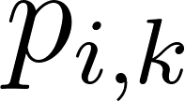
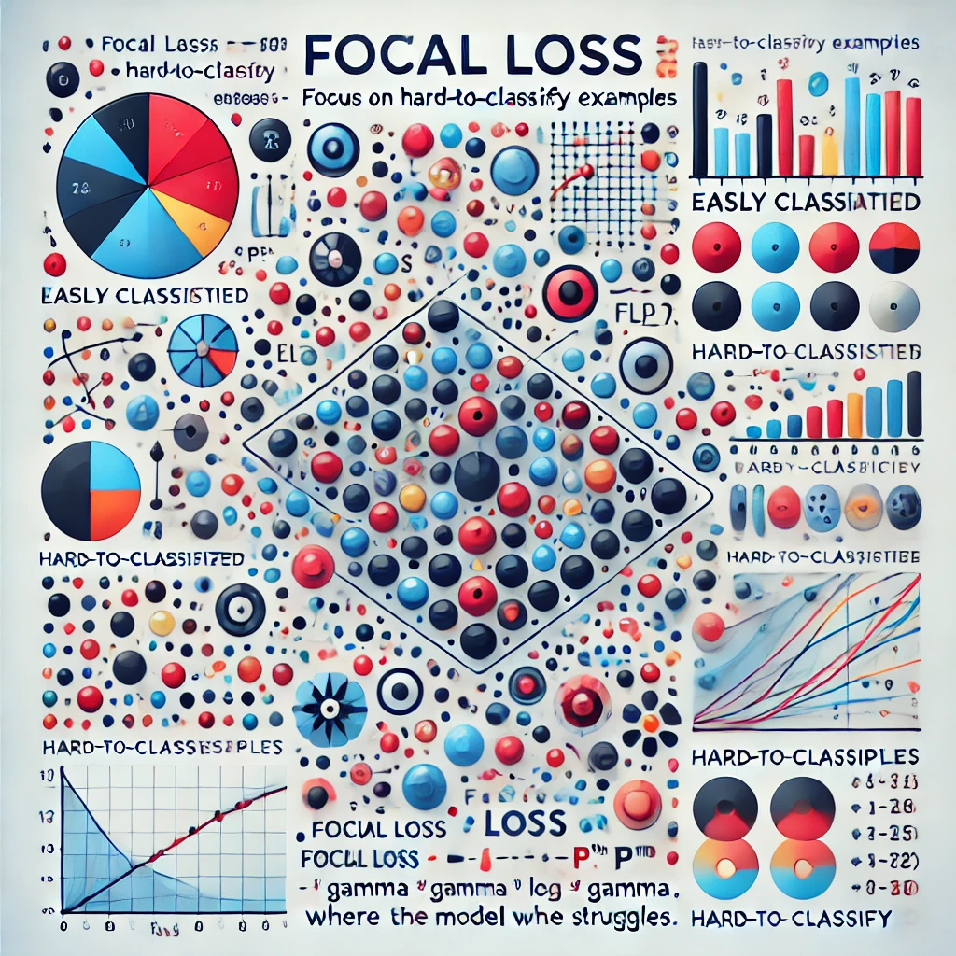
‹#›
Преимущества Focal Loss
Фокусировка на сложных примерах
Параметр γ адаптирует функцию потерь под структуру данных, усиливая фокус на трудных примерах
Легко предсказываемые примеры с высокой вероятностью ​ вносят минимальный вклад в градиенты

Slide 10
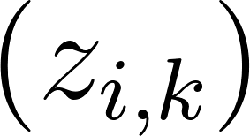
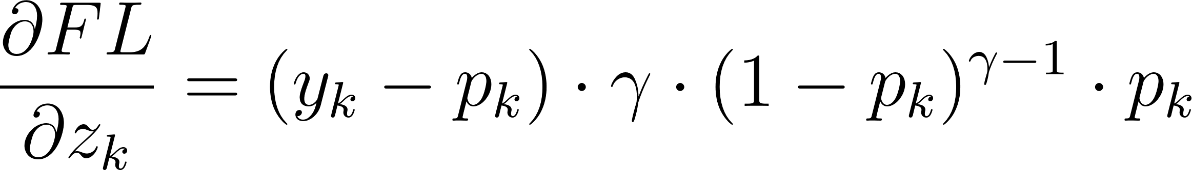
‹#›
Focal Loss в классификации
Для обучения деревьев бустинга необходимо вычислить градиент фокального лосса по логитам
Для мультиклассовой задачи функция потерь записывается как:
Градиент:

Slide 11
‹#›
Результаты
Данная реализация позволила получить метрику accuracy 1.0 и работает значительно быстрее в сравнении с XGBoost. Сравнительная статистика приведена в таблице ниже:
 | Accuracy | Time
BoostingFocalClassifier | 1.0 | 0 min 47 sec
XGboost | 1.0 | 21 min 46 sec

Slide 12
‹#›
Заключение
В данном исследовании разработана модификация функции Focal Loss, адаптированная для задач регрессии и многоклассовой классификации. Метод продемонстрировал повышение точности предсказаний (на ~10% по MAPE в регрессии) и скорости обучения (в 8 раз быстрее), эффективно справляясь с редкими и сложными для классификации данными. Это делает предложенный подход устойчивым и универсальным решением для задач машинного обучения, требующих высокой точности и оптимальной производительности.

Slide 13
Спасибо за внимание!

